Slide 1

模拟退火/遗传算法解决TSP问题实现及可视化
吴陈铭 计研153 2015210928

Slide 2

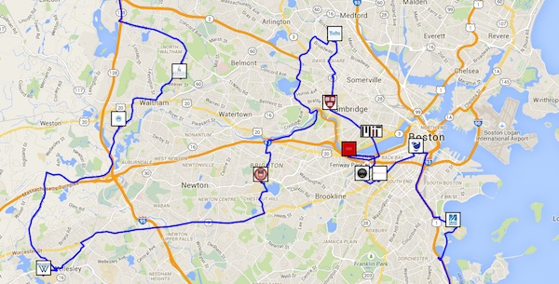
Background
旅行商问题(Traveling Salesman Problem, TSP)
已知n个城市的两两间距离；如果有一个旅行商需要无重复、无遗漏地遍历所有n个城市，并且最终回到出发的城市，求其路径最短的访问顺序。

Slide 3
Background
在计算复杂性理论中，TSP本身是NP-hard的，其判定问题也早已被证明为NP-complete的，目前尚无多项式可解的算法。
https://en.wikipedia.org/wiki/Travelling_salesman_problem

Slide 4
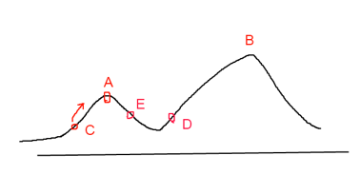
Background
局部搜索算法
每次搜索当前解的邻域，接受（或以一定概率接受）领域中的最优解，试图逐步收敛到全局最优解

Slide 5
模拟退火算法(Simulated Annealing)
模拟退火算法是局部搜索算法的一种扩展，根据固体退火原理，将固体加温至充分高，再让其徐徐冷却，加温时固体内部粒子随温升变为无序状，内能增大，而徐徐冷却时粒子渐趋有序，在每个温度都达到平衡态，最后在常温时达到基态，内能减为最小。
该算法最早由Metropolis在1953年提出，Kirkpatrick等人在1983年成功地将模拟退火算法用于求解组合优化问题。

Slide 6
SA
溶解过程：随着温度的不断上升，粒子逐渐脱离开其平衡位置，变得越来越自由，直到达到固体的溶解温度，粒子排列从原来的有序状态变为完全的无序状态。
退火过程：随着温度的下降，粒子的热运动逐渐减弱，粒子逐渐停留在不同的状态，其排列也从无序向有序方向发展，直至到温度很低时，粒子重新以一定的结构排列。

Slide 7
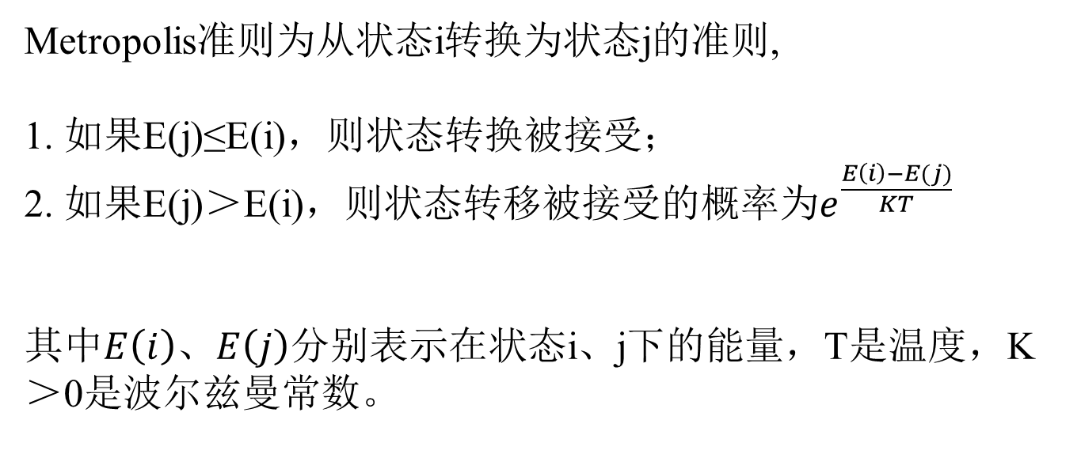
SA
Metropolis准则为从状态i转换为状态j的准则,
1. 如果E(j)≤E(i)，则状态转换被接受；
2. 如果E(j)＞E(i)，则状态转移被接受的概率为$e^{\frac{E\left(i\right)−E(j)}{KT}}$
其中$E\left(i\right)$、$E\left(j\right)$分别表示在状态i、j下的能量，T是温度，K＞0是波尔兹曼常数。

Slide 8
SA
当温度很高时，系统处于各个状态的概率基本相等，接近于平均值，与所处状态的能量几乎无关。
当温度趋近于0时，系统以等概率趋近于几个能量最小的状态之一，而系统处于其他状态的概率为0。以概率1达到能量最小的状态。

Slide 9
SA
系统达到最小能量状态的三个条件
（1）初始温度必须足够高；
（2）在每个温度下，状态的交换必须足够充分；
（3）温度T的下降必须足够缓慢。

Slide 10
SA
算法实现细节
（1）初始温度选择；
（2）温度下降方法；
（3）算法终止准则。

Slide 11
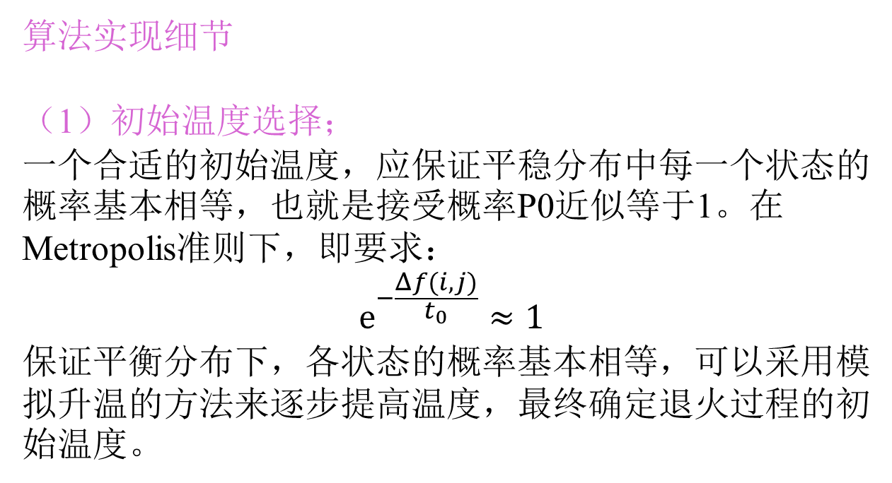
SA
算法实现细节
（1）初始温度选择；
一个合适的初始温度，应保证平稳分布中每一个状态的概率基本相等，也就是接受概率P0近似等于1。在Metropolis准则下，即要求：
$$e^{−\frac{Δf(i,j)}{t_{0}}}≈1$$
保证平衡分布下，各状态的概率基本相等，可以采用模拟升温的方法来逐步提高温度，最终确定退火过程的初始温度。

Slide 12
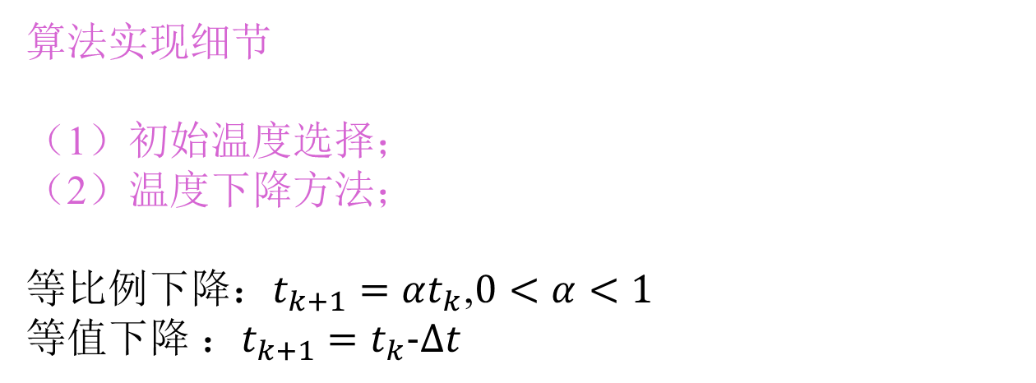
SA
算法实现细节
（1）初始温度选择；
（2）温度下降方法；
等比例下降：$t_{k+1}=αt_{k}$,$0<α<1$
等值下降 ：$t_{k+1}=t_{k}−Δt$

Slide 13
SA
算法实现细节
（1）初始温度选择；
（2）温度下降方法；
（3）算法终止准则。
零度终止法：设定一个较小的阈值，当温度小于此值时停止迭代
循环总控制法：直接指定迭代次数
无变化控制法：迭代停止于相邻若干个相同的解时

Slide 14
SA
算法流程图：
给定初始温度，降温速度
Repeat
降低一定温度
比较两个状态的能量值，并据此决定是否接受、以 何种概率接受此状态
Until 一段时间内最优解不发生变化

Slide 15
GA
遗传算法（Genetic Algorithm)
达尔文进化论：“物竞天择、适者生存”
70年代由美国的密执根大学的Holland教授首先提出
遗传算法作为一种有效的工具，已广泛地应用于最优化问题求解之中。

Slide 16
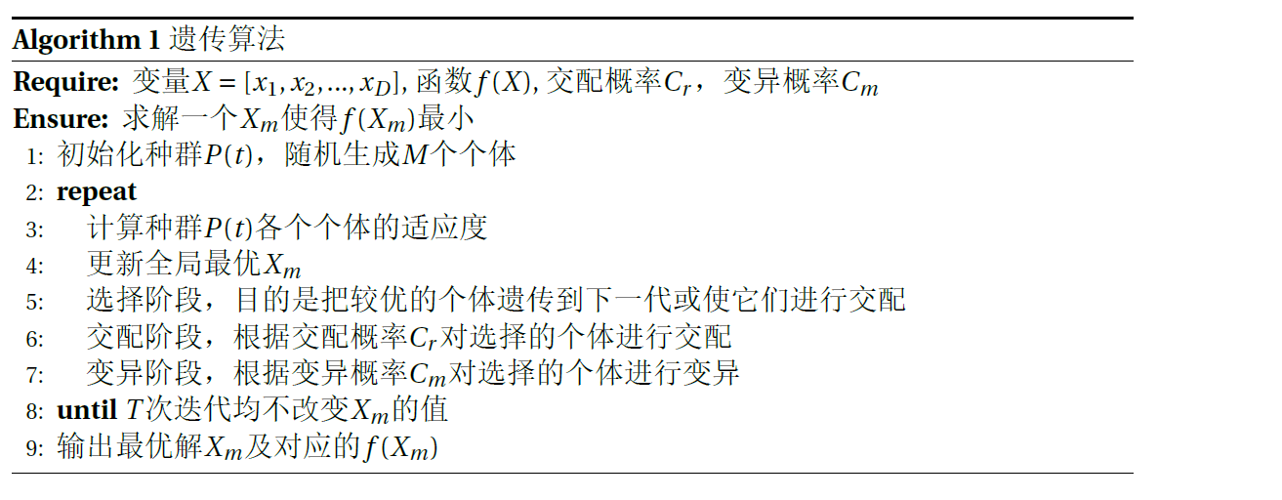
GA
算法流程图：

Slide 17
GA
遗传算法的三个主要操作
选择：“轮盘赌”法，以适应函数作为选择概率
交配：交配也称交叉，发生在两个染色体之间，由两个被称之为双亲的父代染色体，
经杂交以后，产生两个具有双亲的部分基因的新的染色体。旅行商问题中，染色体是
一段路径编码
变异：染色体上的某个基因发生突变，概率一般较低

Slide 18
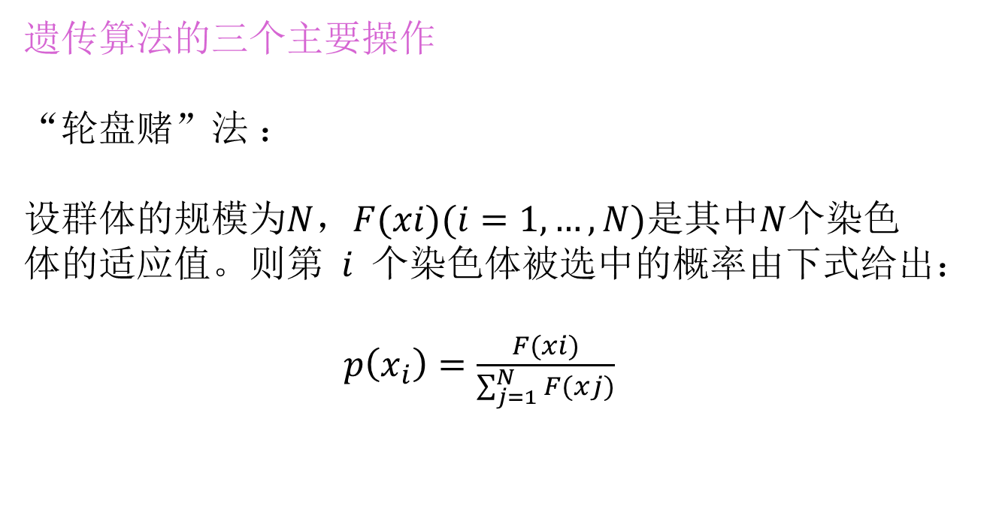
GA
遗传算法的三个主要操作
“轮盘赌”法 ：
设群体的规模为$N$，$F(xi)(i=1, …, N)$是其中$N$个染色体的适应值。则第$i$个染色体被选中的概率由下式给出：
$p\left(x_{i}\right)=\frac{F(xi)}{\sum_{j=1}^{N}{F(xj)}}$

Slide 19
GA
遗传算法的三个主要操作
对于旅行商问题，常用的交配方式如下：
（1）常规交配法：随机选取一个交配位，子代1交配位前的基因选自父代1交配位前的基因，交配位后的基因，从父代2中依次选取没有出现过的基因；
（2）基于位置交配法：随机产生一组位置，对于这些位置上的基因，子代1从父代2中直接得到，其他位置的基因，按顺序从父代1中选取那些不相重的基因。
（3）基于部分映射交配法：对于两个选定的父代染色体父代1和父代2，随机产生两个位置，两个父代在这两个位置之间的基因产生对应对，然后用这种对应对分别去替换两个父代的基因，从而产生两个子代。

Slide 20
GA
遗传算法的三个主要操作
变异发生在染色体的某一个基因上，当以二进制编码时，变异的基因由0变成1，或者由1变成0。如对于染色体x=11001，如果变异位发生在第三位，则变异后的染色体变成了y=11101。

Slide 21
GA
遗传算法的收敛性定理：
如果在代的进化过程中，遗传算法每次保留到目前为止的最好解，并且算法以交配和变异为其随机化操作，则对于一个全局最优化问题，当进化代数趋于无穷时，遗传算法找到最优解的概率为1。

Slide 22
Exp.
算法的实现和可视化：
本实验使用C++和Qt对模拟退火和遗传算法的最优距离值进行可视化，该可视化程序可以针对这两种算法在不同参数、不同测试集的情况下有效进行比较。

Slide 23
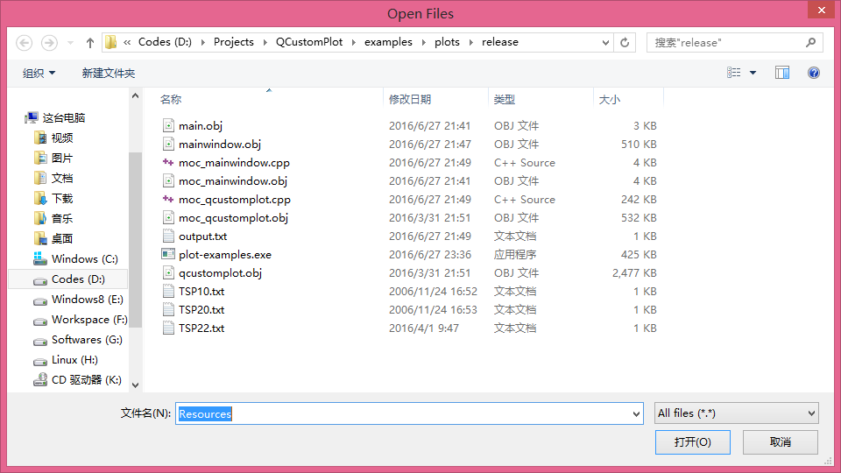
Exp.
算法的实现和可视化：
程序执行后会要求打开测试集文件，注意请不要将可执行文件
放在包含中文的目录下。

Slide 24
Exp.
实验参数说明：
模拟退火算法：温度280度，0.98比例降温，直到温度小于0.001。会有10%的概率随机交换path中的两个值a、b，另外90%的概率为将a->b的所有值逆序。
遗传算法：模拟轮盘赌选择新种群，适应度为1/dist的概率，种群数目1000，交配概率0.65，变异概率0.25，交配方法为常规交配法，变异方法为50%概率随机交换a、b，50%概率随机逆序a->b。

Slide 25
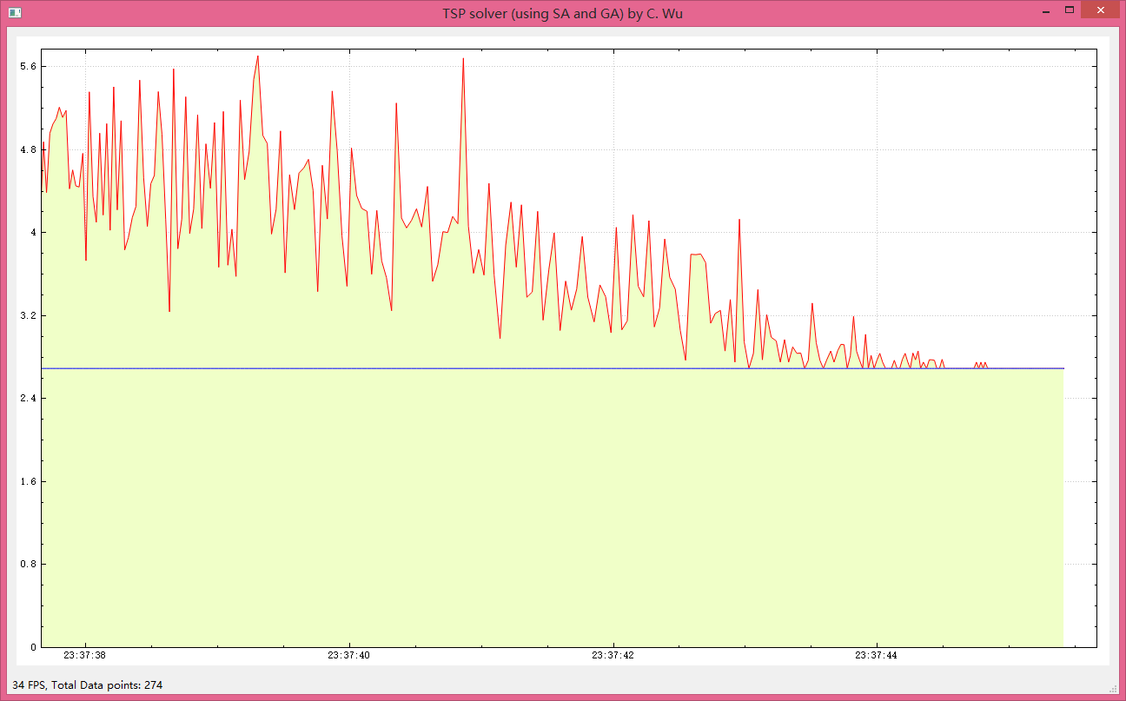
Exp.
N = 10，红色为模拟退火，蓝色为基因算法，横坐标为时间，纵坐标为距离

Slide 26
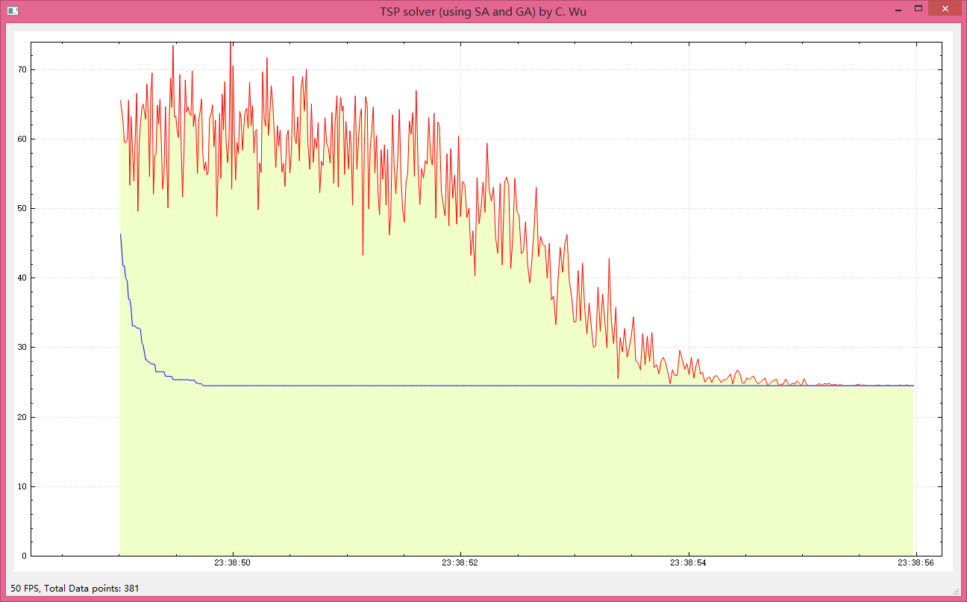
Exp.
N = 20，红色为模拟退火，蓝色为基因算法，横坐标为时间，纵坐标为距离

Slide 27
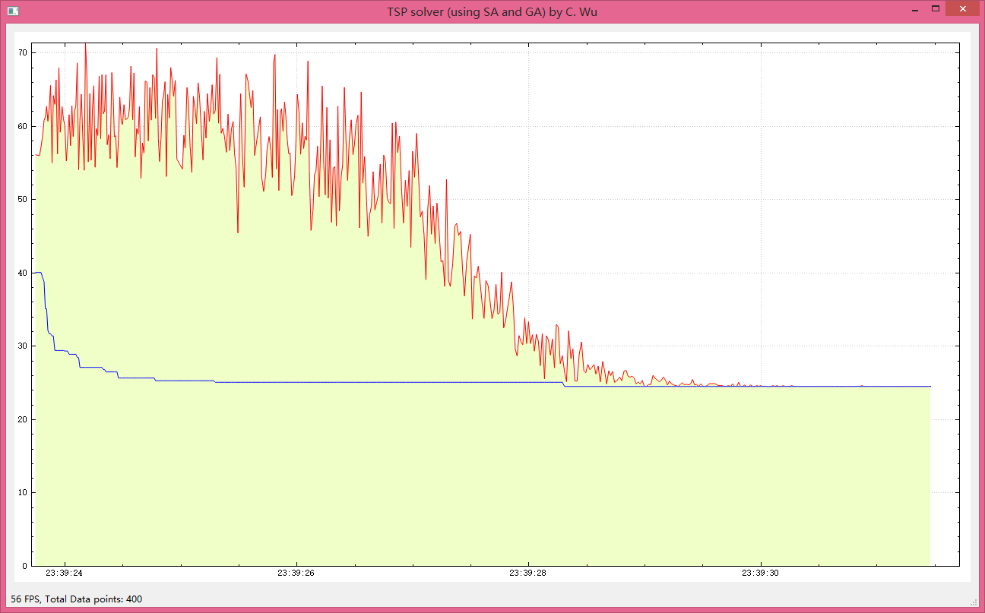
Exp.
N = 22，红色为模拟退火，蓝色为基因算法，横坐标为时间，纵坐标为距离

Slide 28
Conclusion
在实验中，我们发现遗传算法运行速度更快，且遗传算法相较模拟退火算法更为稳定，其收敛代数和最终结果均无较大波动，而模拟退火算法在N较小的情况下不太稳定，且波动较大。

Slide 29
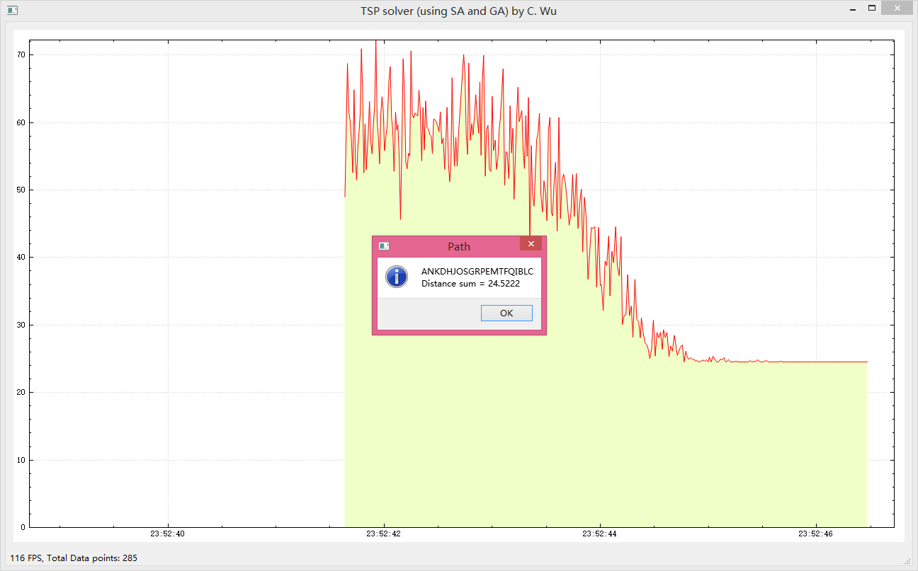
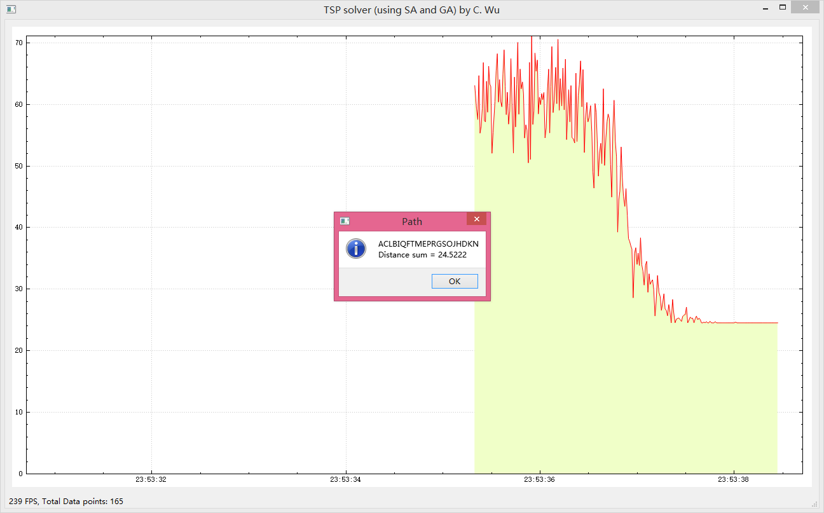
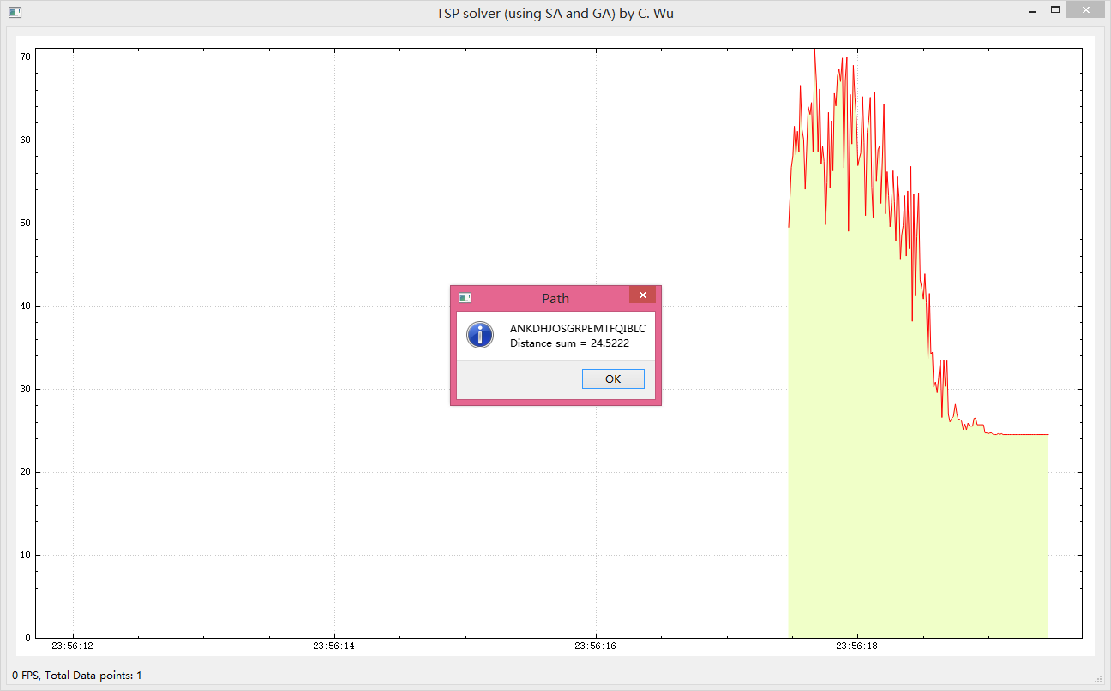
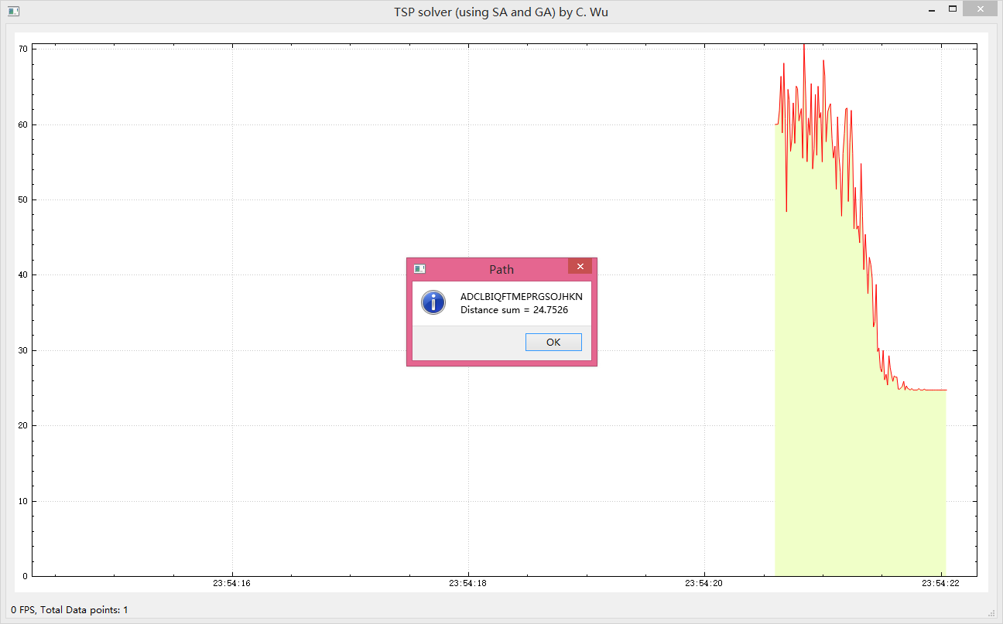
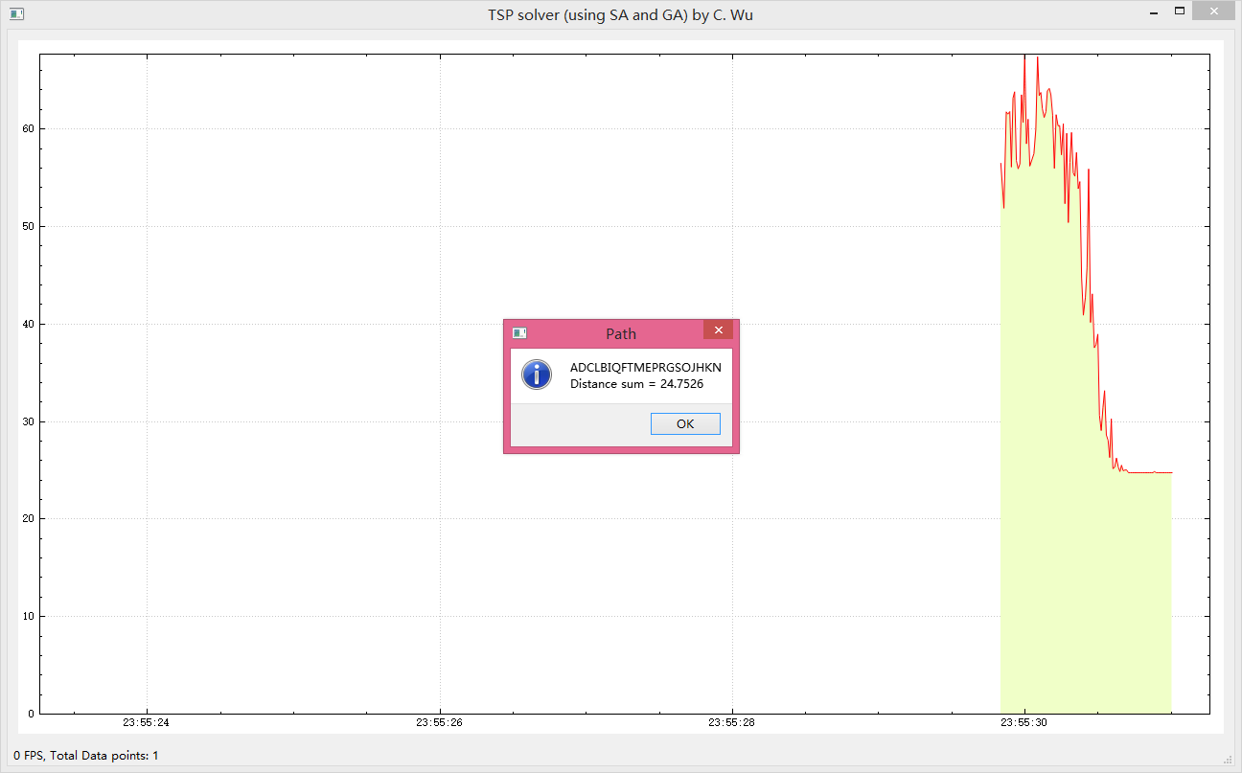
Exp.
尝试不同降温速度对模拟退火的影响(N=20)
0.97
0.96
0.94
0.92
0.90

Slide 30
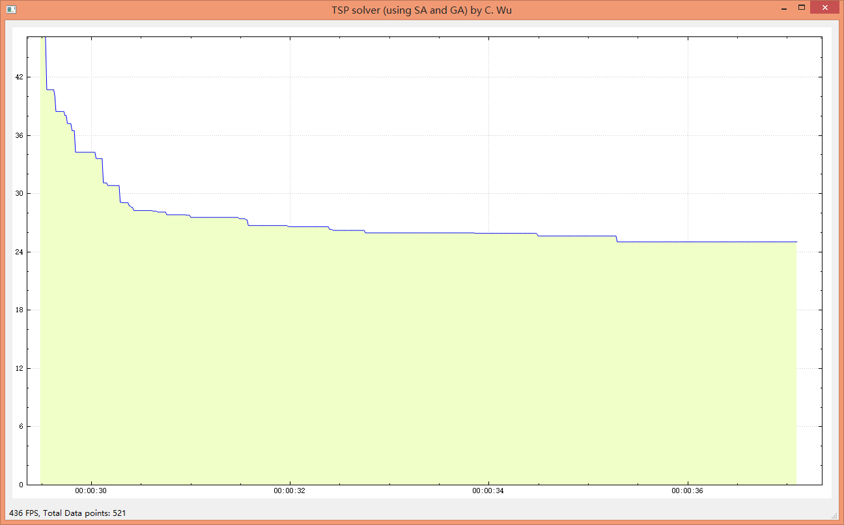
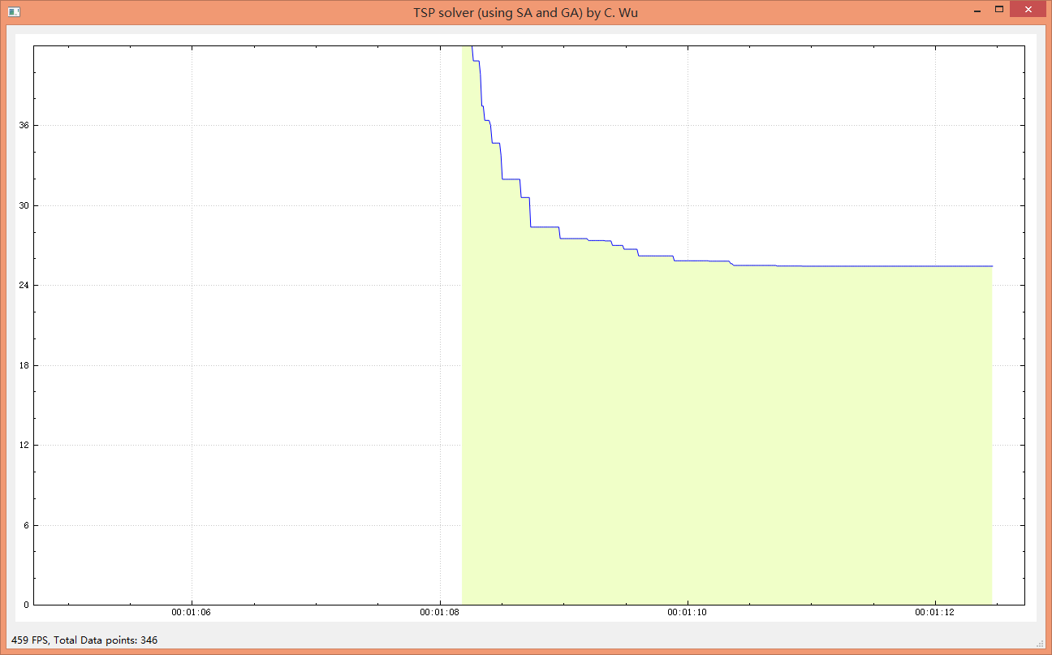
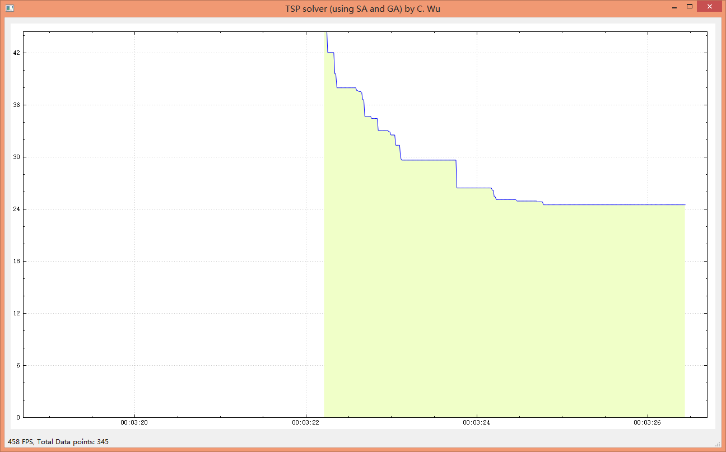
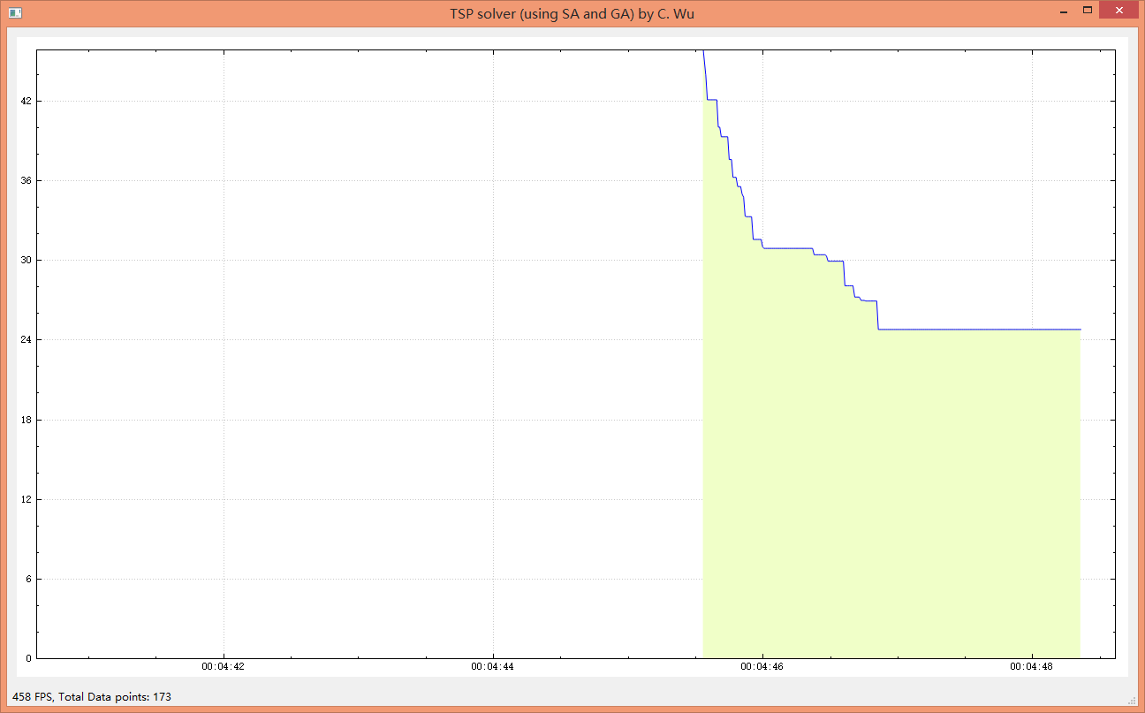
Exp.
尝试不同交叉、变异概率对遗传算法的影响(N=22)
交叉10%，变异10%
交叉20%，变异10%
交叉10%，变异20%
交叉40%，变异40%

Slide 31
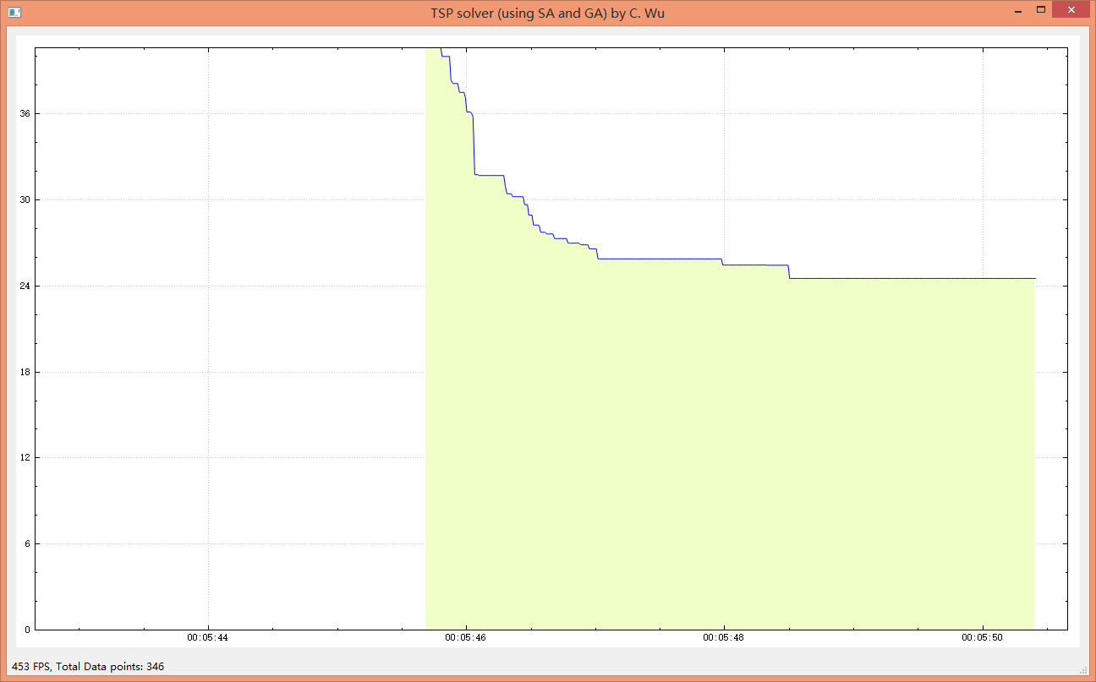
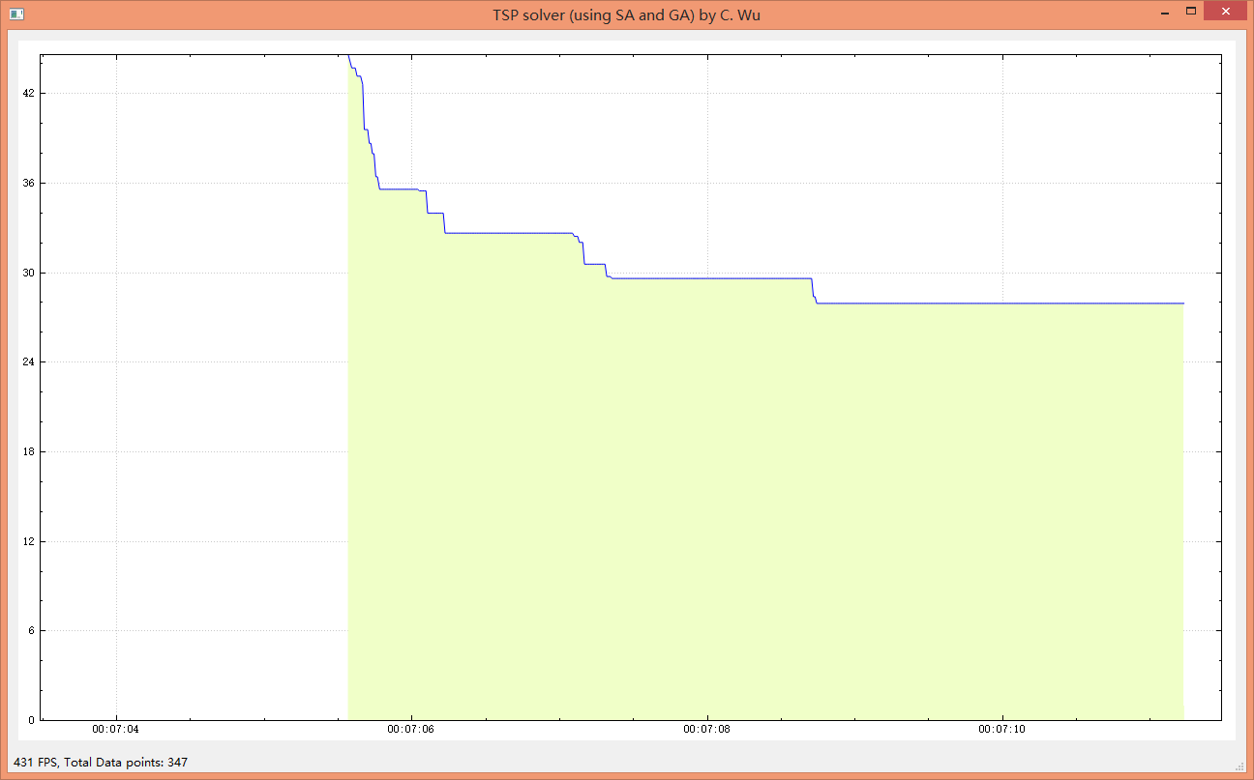
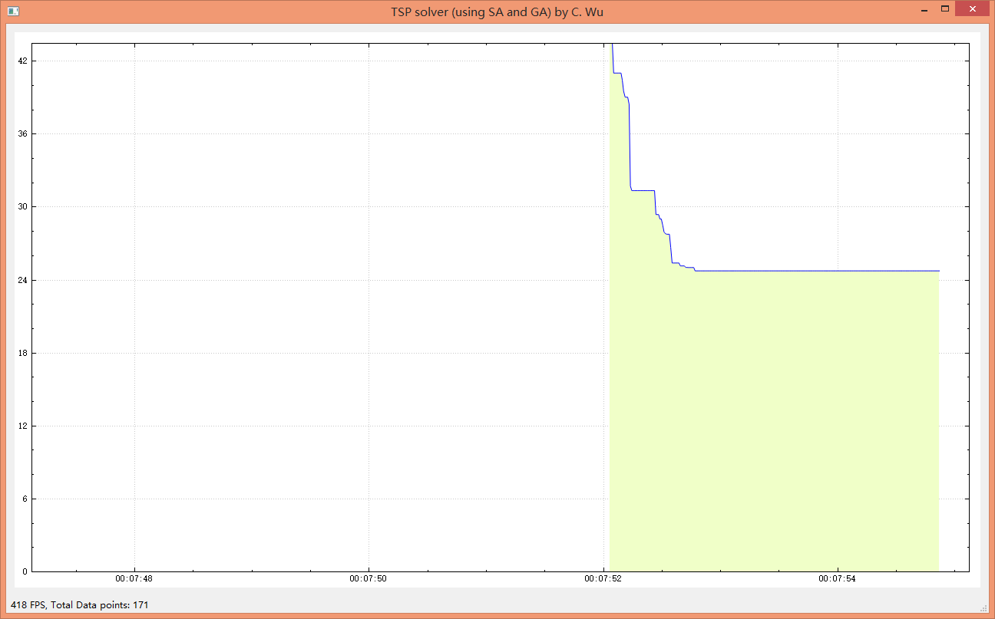
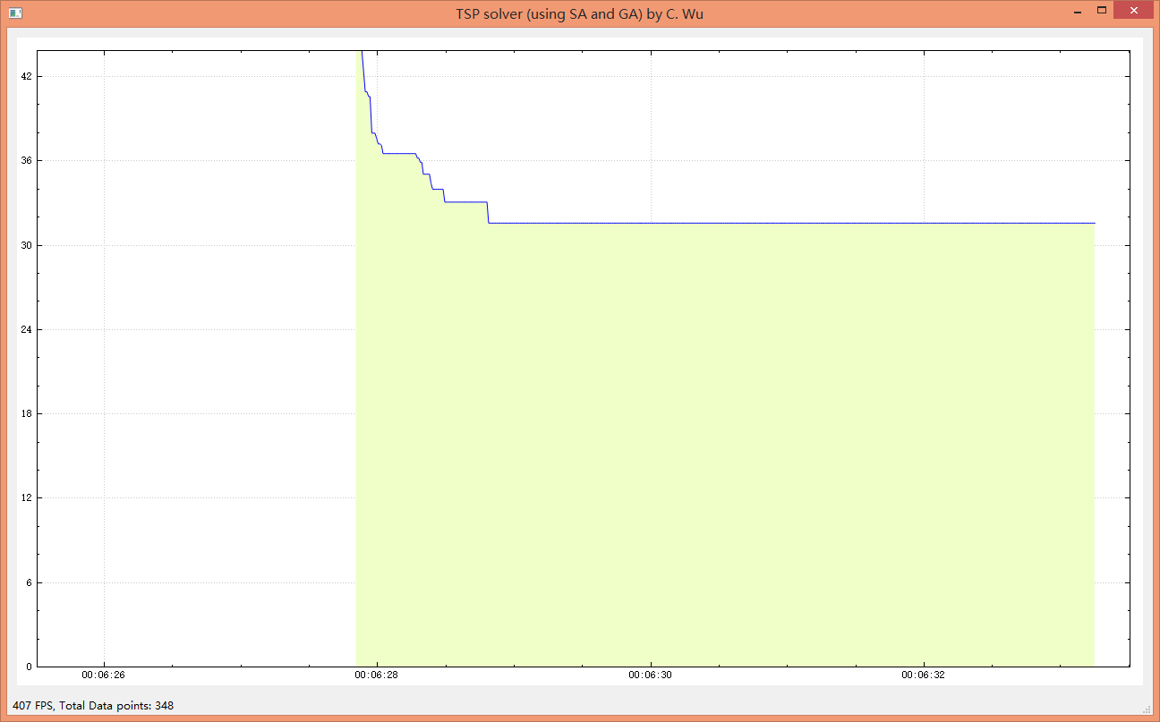
Exp.
尝试不同交叉、变异概率对遗传算法的影响(N=22)
交叉25%，变异25%
交叉25%，变异80%
交叉80%，变异25%
交叉80%，变异80%

Slide 32
Conclusion
在实验中，我们发现模拟退火算法的收敛速度与降温速度成正相关，遗传算法随着变异概率的增大，算法的收敛速度会变慢，收敛代数会增加。而变异概率太低则会降低种群的多样性，会导致收敛不到最优解。

Slide 33
Thank you!

